Slide 1
游戏帧同步的流程
— 帧同步技术分享
技术分享
主讲人：吴其荣
谈好学习与梦想，再去触碰生活与爱情

Slide 2
目录 CONTENTS
1
帧同步基本原理
2
帧同步与状态同步概述
3
通信方式
4
帧同步第一帧同步
5
帧同步录像回放
6
帧同步断线重连

Slide 3
1. 帧同步——基本原理
帧同步是一种对同步源进行像素级同步显示的处理技术，对于网络上的多个接入者，一个信号将会通过主机同步发送给其他人，并同步显示在各个终端上。同步信号可以是每帧的像素数据，也可以是影响数据变化的关键事件信息。
帧同步在网络游戏应用中的设计有别于传统的MMORPG游戏，因为可以承载大量的后台计算，实现类单机的效果，所以可以在射击类、飞行类游戏中实现弹幕计算或格斗类的高精度打击效果。
什么叫做帧同步呢？
服务器收集客户端手机发送过来的操作，然后在特定的时间（收集完成之后），再广播发送给每个客户端。客户端根据接收到的输入，进行同样的逻辑处理，最终得到同样的结果的过程。在实现上，一般都是以服务器按固定的帧率，来搜集每个客户端的输入，然后把这些输入广播给所有客户端。由于每个操作指令到达所有客户端的时间（帧）都是一样的，所以每个客户端运算的结果也是一样的，也就是同样的输入就会得到同样的结果。
这就好像是玩家通过网络将操作手柄连接到你的手机，这种同步方案是传统单机局域网游戏中最常见的。

Slide 4
2. 帧同步与状态同步概述——简介
现代多人游戏中，多个客户端之间的通讯大多以同步多方状态为主要目标，为了实现这一目标，主要有两个技术方向：状态同步、帧同步
状态同步：状态同步主要是指客户端发送游戏动作到服务器，服务器收到后对游戏行为结果进行计算，然后通过广播下发游戏各种状态到客户端，客户端受到状态信息结果后进行UI层展示或处理。
这种方式类似于核心逻辑计算都在服务器端运算，客户端主要负责上传操作动作等请求数据。
一般回合制游戏主要采用这种方式
帧同步：客户端发送游戏动作到服务器，服务器广播转发所有客户端的动作，客户端根据收到的所有游戏动作来做游戏运算和显示。
相当于核心游戏逻辑在客户端运算，同时存在一个固定帧率提交玩家的操作，将客户端的操作分成时间片，比如66ms，正常情况下客户端和服务器的振频率保持一致，服务器在收到所有客户端的同一帧的操作后打包下发给所有客户端。
早期，如红色警戒、帝国时代、星际争霸，都是这种方式

Slide 5
2. 帧同步与状态同步概述——简介
状态同步的流程：
客户端上传操作到服务器
服务器收到后计算游戏行为的结果（如技能逻辑、战斗计算等）
服务器以广播的方式下发游戏中各种状态
客户端收到状态后更新本地状态（如动作状态、Buff状态、位置等）
为了给游戏玩家更好的体验，减少同步的数据量，客户端也会做很多的本地运算，减少服务器同步的频率以及数据量。
状态同步其实是一种不严谨的同步，它的思想中不同玩家屏幕上的一致性的表现并不是重要指标，只要每次操作的结果相同即可。所以状态同步对网络延迟的要求并不高。例如：RPG游戏中200~300ms的延迟对用户来说是可以接受的，但在RTS（即时战略）游戏中50ms的延迟却会很受伤。

Slide 6
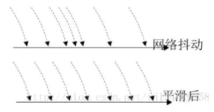
2. 帧同步与状态同步概述——简介
帧同步是RTS游戏经常采用的一种同步技术，状态同步中数据量会随着需要同步的单位数量增长，而对于RTS来讲动不动就是几百个单位可以被操作，如果这些都需要同步的话，数据量是不能被接受的，所以帧同步不同步状态，同步操作。例如游戏中同步玩家的操作指令，操作指令包含当前的帧索引。
因为帧同步的特性，因此很容易做出战斗回放，即服务器记录所有操作，客户端请求到操作文件再执行一次。帧同步的特性导致客户端的逻辑实现和表现实现必须完全分离。
帧同步的目的在于消除网络波动性带给玩家的卡顿以及忽快忽慢的不良体验
那些游戏需要使用帧同步呢？
多人实时对战游戏
游戏中需要战斗回放功能
游戏中需要加速功能
需要服务器同步逻辑校验防止作弊

Slide 7
2. 帧同步与状态同步概述——简介
帧同步的流程
同步随机种子：游戏中设计随机数的使用，通过同步随机数种子可以保持随机数的一致性。
客户端上传操作指令给服务器，操作指令包含游戏操作和当前帧索引。
游戏广播所有客户端的操作，如果没有操作也要广播空指令来驱动游戏帧前进。
帧同步主要依赖客户端的能力，服务器仅仅是做一个转发，由于只是转发游戏的行为，因此广播的数据量比状态同步要小很多。非常适合游戏行为非常频繁的动作游戏，诸如飞行射击、FPS、RTS（即时战略）。
简单来说，帧同步技术最要的概念是“相同的输入 + 相同的时机 = 相同的显示”。也就是说，游戏接收来自网络的多个客户端的操作，如果这些操作在各个客户端上都是一样的，那么多个客户端的显示也就是一样的，进而带来了“同步”的效果。在这种情况下，各个客户端的运算要绝对一致，不能依赖诸如本地时间、本地随机等“输入”，而要一切以网络来的数据为主。

Slide 8
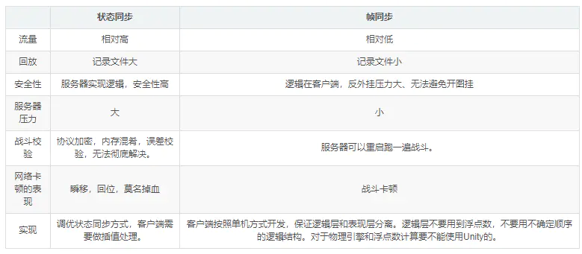
2. 帧同步与状态同步概述——简介
状态同步和帧同步的抉择
对于单位比较多的即时策略游戏，帧同步是很好的选择。相反的，如果玩家比较多，状态同步则更加合适，因为安全性更高。一般大型MMOARPG都采用状态同步，由于状态同步采用C/S架构，所有状态由服务器来控制，安全性比较高，但流量比较大。帧同步一般采用的是囚徒模式，所有客户端端强制采用一个逻辑帧率，从而保证输出一致，其特点是流量小，安全性较差。
囚徒模式又叫锁步模式，就是把所有参与对战的客户端看成排成一列的囚犯，这些囚犯们的左脚都被锁链给连起来，如果要往前走，就只能同时迈步，如果其中某个人走快了或走慢了，都会让整队人停下来。像早期的魔兽冰封王座3

Slide 9
2. 帧同步与状态同步概述——简介
帧同步的优势
帧同步模型最大的优点在于强一致性，每个客户端的表现是完全一样的，非常适合高度要求操作技巧的游戏。由于广播的仅仅是玩家的操作，所以数据量很少。不管游戏中的角色数量、状态数量有多大多复杂，都不会影响广播的数据量。
帧同步模型最大的缺点是对所有玩家的延迟都有要求，一般来说要求在50毫秒以内，如果有一个客户端网络卡住了，所有客户端都要停下来等待或者广播玩家当前操作为空指令来驱动游戏帧前进。
另外在帧同步模式中，数据同步的频率较高，网络延迟越小越好。由于TCP的滑动窗口机制和重传机制，导致延时机制，导致延时无法控制。因此帧同步一般采用UDP进行网络传输，但UDP又会衍生出可靠性问题，对于客户端，如果某些UDP包没有收到，就会出现丢帧的情况。

Slide 10
3. 通信方式——TCP/IP协议
TCP：面向连接的传送控制协议。能够保证数据包的可靠性和有序。TCP发送一个数据包，等待一段时间，如果没有接收到它的ACK即检测到数据包丢失，便会重新发送丢失的数据包到目标计算机。重复的数据包将被丢弃在接收端，乱序的数据包将被重新排序。以此来保证数据包的可靠性和有序性。
如果遇到网络环境太差或者不稳定，出现一个数据包丢失，客户端所有事情都需要停下来等待这个数据包重发。客户端会出现等待接收数据，玩家操作会出现卡顿以及响应不及时的现象。

Slide 11
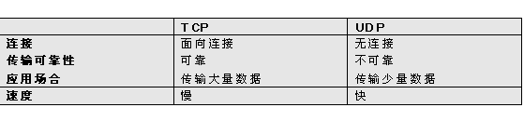
3. 通信方式——TCP/IP协议
UDP：用户数据报协议。
传输前不用创建通道，传输后不需要关闭通道。不验证数据完整性，没有重新传输机制，不控制流量，延迟更低，实时性好，适用于视频网站通讯领域
正因为UDP协议没有连接的过程，所以它的通信效率高；但也正因为如此，它的可靠性不如TCP协议高。TCP协议和UDP协议的差别如下表所示：

Slide 12
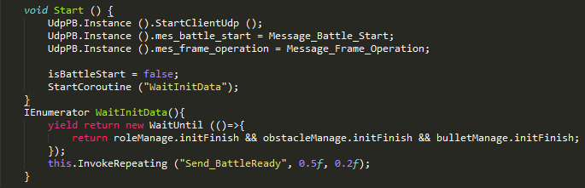
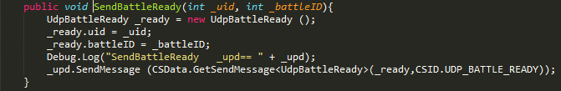
4. 帧同步——第一帧同步
//客户端BattleCon.cs

Slide 13
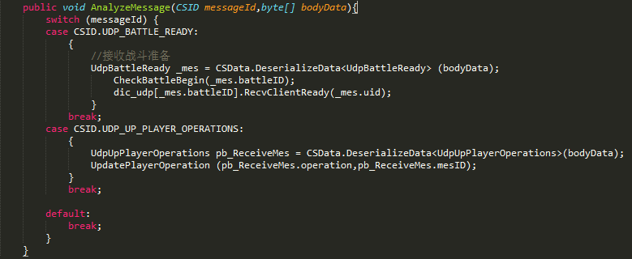
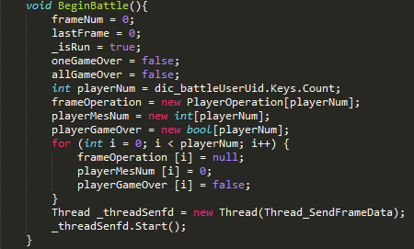
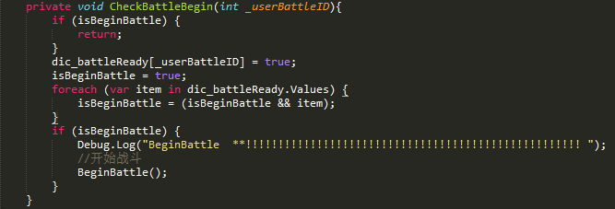
4. 帧同步——第一帧同步
//服务端BattleCon.cs

Slide 14
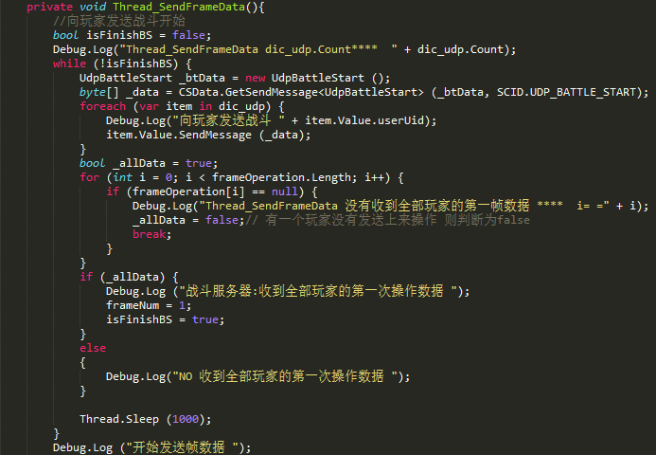
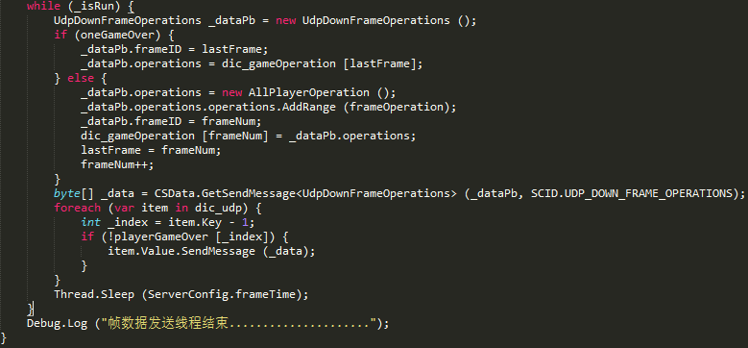
4. 帧同步——第一帧同步
//服务端BattleCon.cs

Slide 15
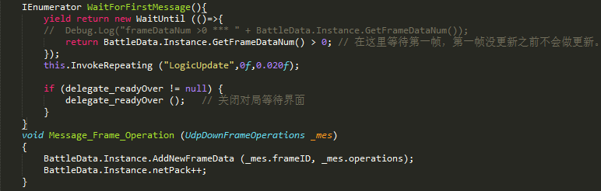
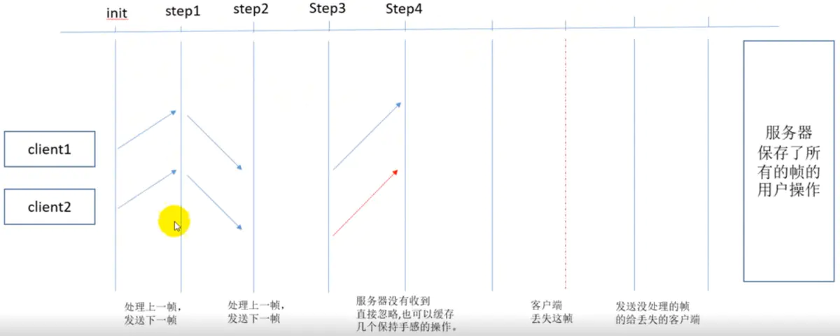
4. 帧同步——第一帧同步
//客户端BattleCon.cs

Slide 16
5. 帧同步录像回放——录制、播放、保存
录制：
每一帧客户端提交了操作，服务器做了汇总转发，客户端收到服务器发来的上一帧的数据，进行演算
播放：
按照一定的帧率，将录制下来的录像内容，重新进行一遍演算
保存：
服务器保存 客户端保存
相比状态同步的回访&观战：
帧同步的回放&观战比状态同步好做得多，因为只需要保存每局所有人的操作就好了，而状态同步的回放&观战，需要有一个回放&观战服务器，当一局战斗打响，战斗服务器在给客户端发送消息的同时，还需要把这些消息发给放&观战服务器，回放&观战服务器做储存，如果有其他客户端请求回放或者观战，则回放&观战服务器把储存起来的消息按时间发给客户端。

Slide 17
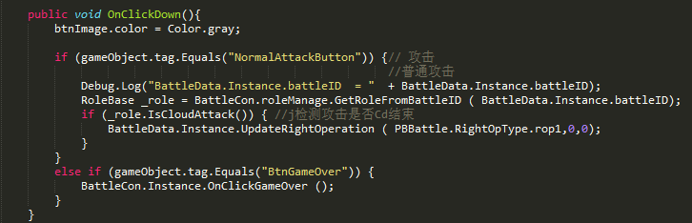
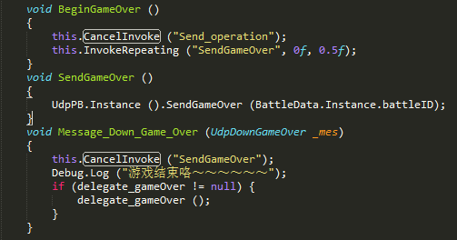
5. 帧同步录像回放——录制、播放、保存
//ClickButton.cs
//BattleCon.cs

Slide 18
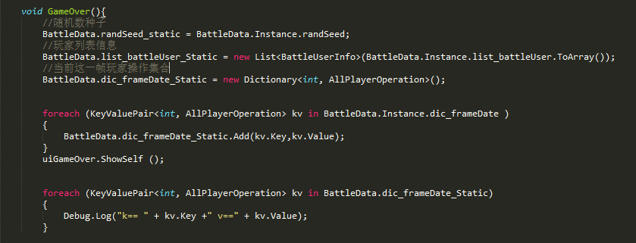
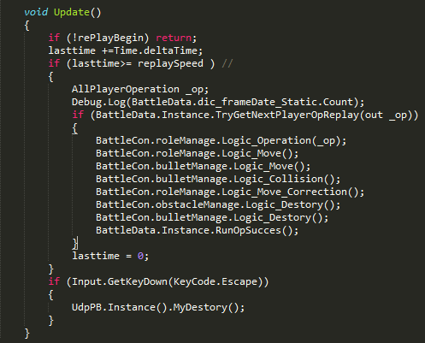
5. 帧同步录像回放——录制、播放、保存
//ClickButton.cs
//ReplayCon.cs
//BattleCon.cs
注意：需要保证每次随机的数字都相同，所以需要自己实现一套随机数，不能用unity自带的那个随机数接口，而且需要服务端发送相同的随机种子；因为非常微小的误差就有可能产生蝴蝶效应，所以所有float型的参数必须变成int型，保证计算结果一致。

Slide 19
6. 帧同步离线重连
应用：
移动端的游戏，接电话，切后台，WiFi和3G/4G/5G的切换
识别情况：
丢帧，网没断 网断了，切网
应用关闭，杀进程 实现重连：
1.必须要保证从服务器的第一帧一直到最后一帧都要接收到
2.要向服务器提交本地的操作，必须收到服务器上一帧的操作结果集
3.当客户端发现丢帧的时候，不能继续演算服务器的最新帧，然后向服务器发请求，获取丢失的帧集合，比如第N到M
4.客户端收到服务器返回的丢失帧的集合，然后在本地进行播放（加速）。直到追赶上服务器的最新帧后，客户端允许操作，完成断线重连，达到完全同步
5.当一个客户端丢帧的时候，服务器将它视为没有操作，客户端收到操作后，以服务端的操作为准

Slide 20
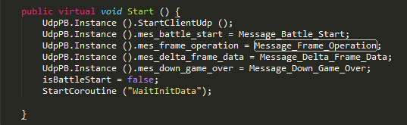

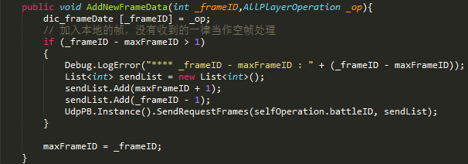
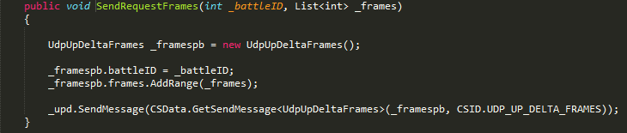
6. 帧同步离线重连
//UdpPB.cs

Slide 21
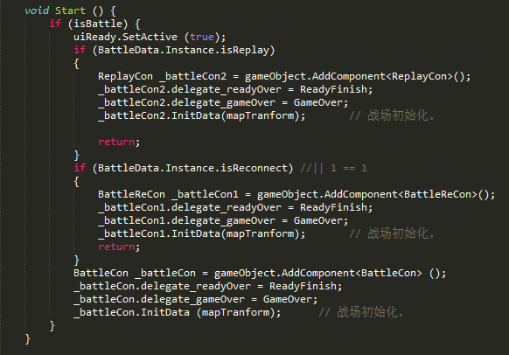
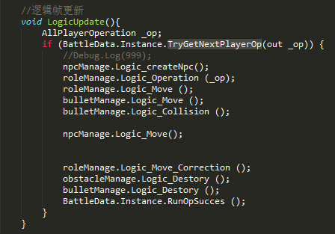

6. 帧同步离线重连
重连时的当前客户端是不允许操作的原因：
//UdpPB.cs

Slide 22

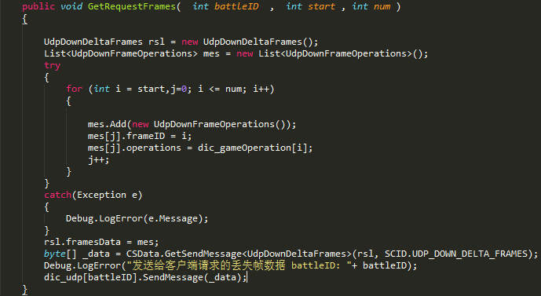
6. 帧同步离线重连
服务器接收到请求之后：
//BattleCon.cs

Slide 23
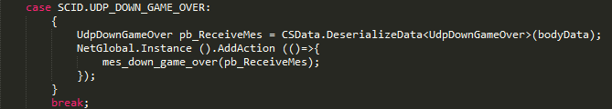
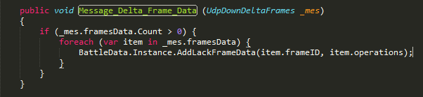
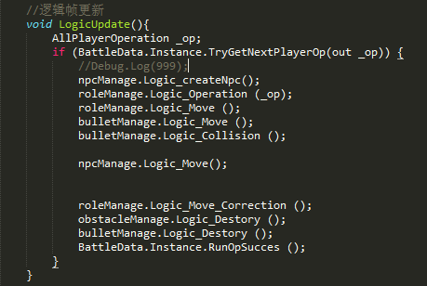

6. 帧同步离线重连
客户端接收到返回之后：
//UdpPB.cs
//BattleCon.cs

Slide 24
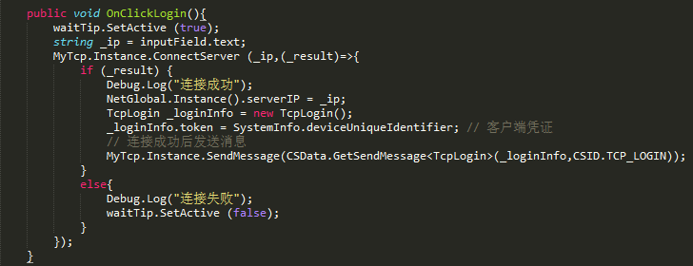
6. 帧同步离线重连
杀进程之后的重连：
//LoginCon.cs

Slide 25
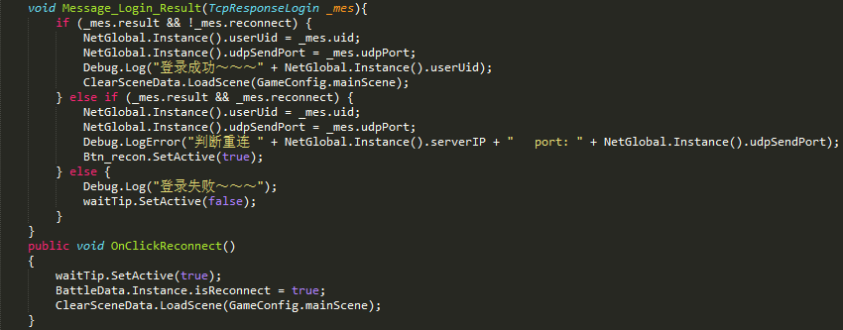
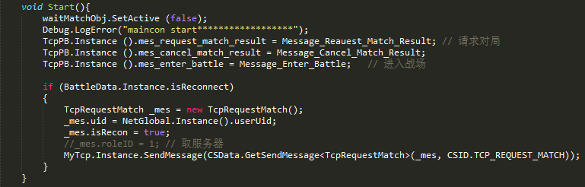
6. 帧同步离线重连
杀进程之后的重连：
//LoginCon.cs
//MainCon.cs

Slide 26
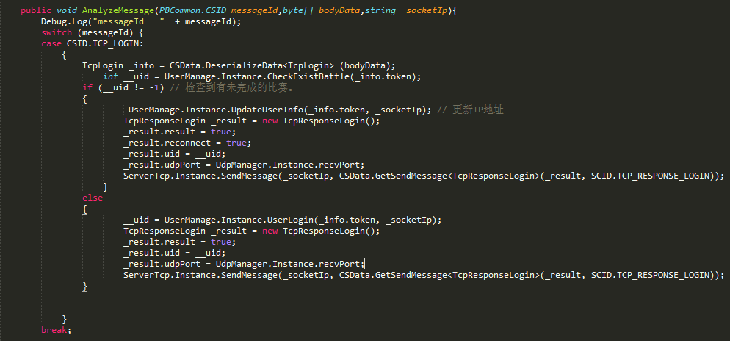
6. 帧同步离线重连
服务端的判定：
//TcpPB.cs

Slide 27
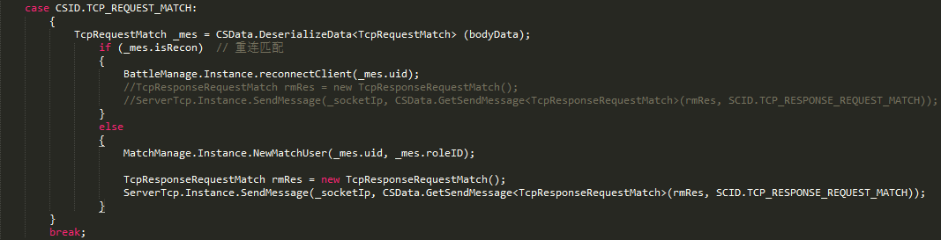
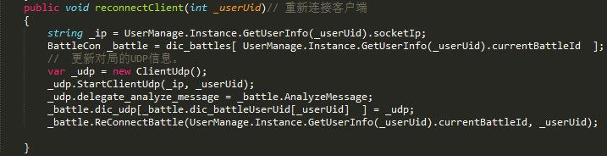
6. 帧同步离线重连
服务端的判定：
//TcpPB.cs
//BattleManage.cs

Slide 28
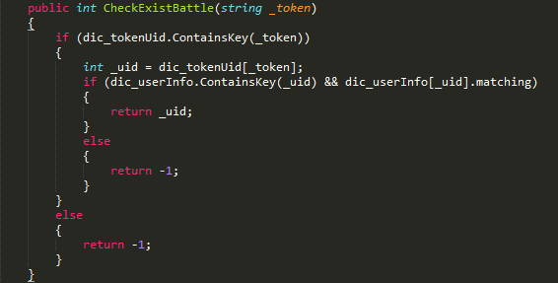
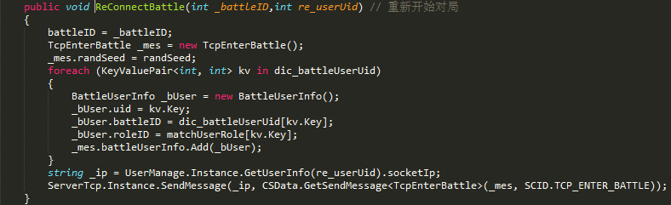
6. 帧同步离线重连
服务端的判定：
//UserManage.cs
//BattleCon.cs

Slide 29
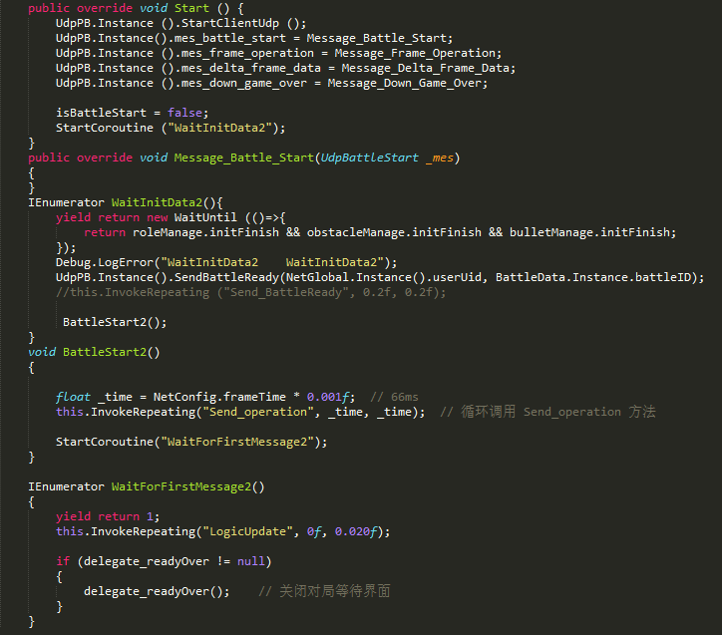
6. 帧同步离线重连
//BattleReCon.cs
客户端端的判定：

Slide 30

下期精彩
？
Thank You!

